Slide 1
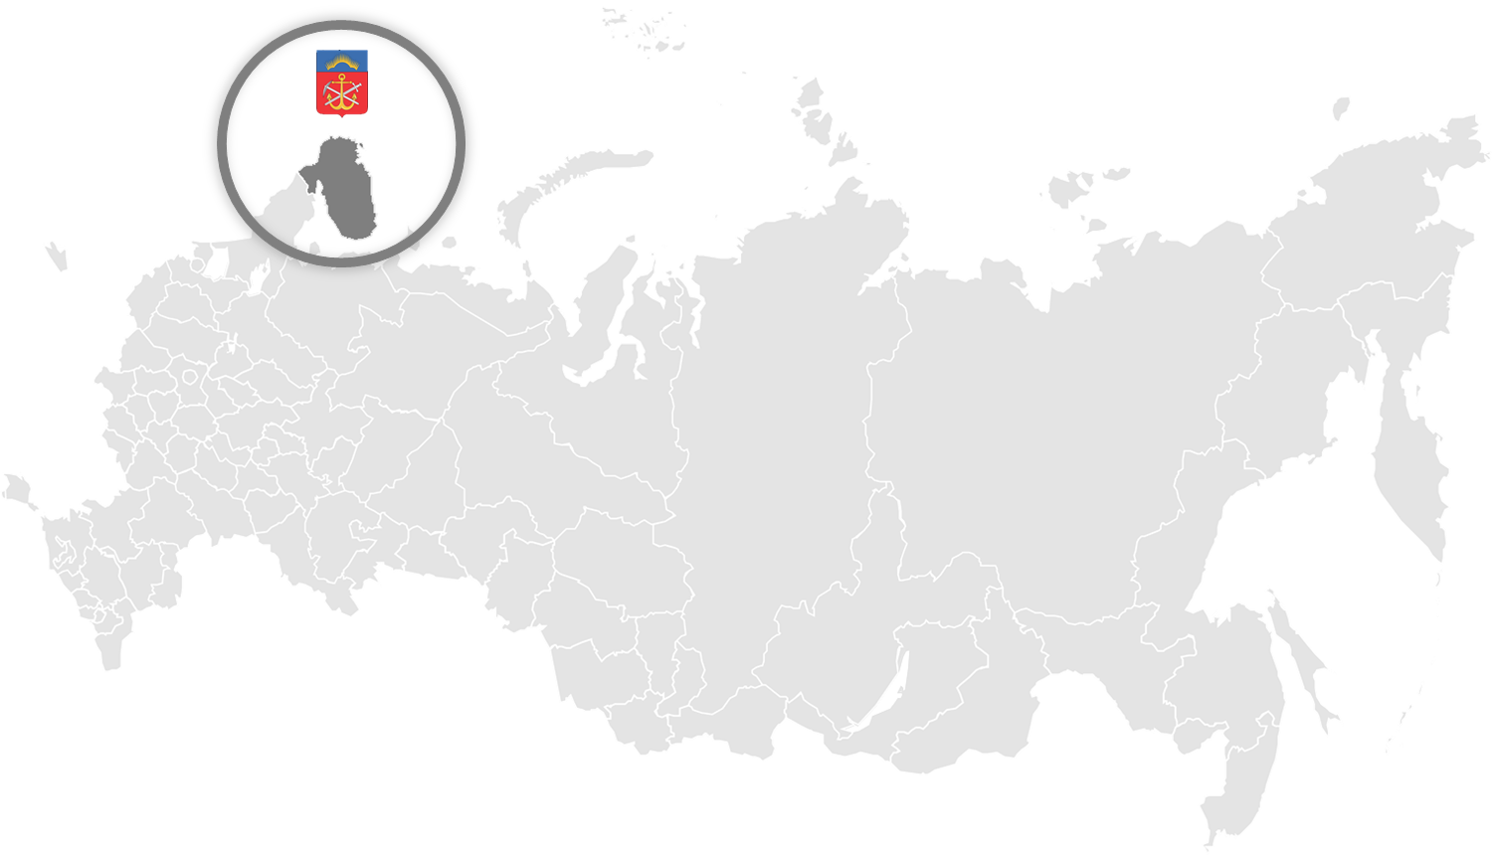
14 июня 2018 года
г. Мурманск
Социально-экономическое развитие муниципального образования
Кандалакшский район
Глава муниципального образования Кандалакшский район
Павлов
Михаил Сергеевич

Slide 2
Основные социально-демографические показатели
Численность населения (чел.)
Демографическая ситуация (чел.)
43 917
- 805
44 722
Среднемесячная з/п и пенсия (руб.)
Уровень безработицы (%)
Численность безработных
2016 год – 842 чел.
2017 год – 744 чел.
2

Slide 3
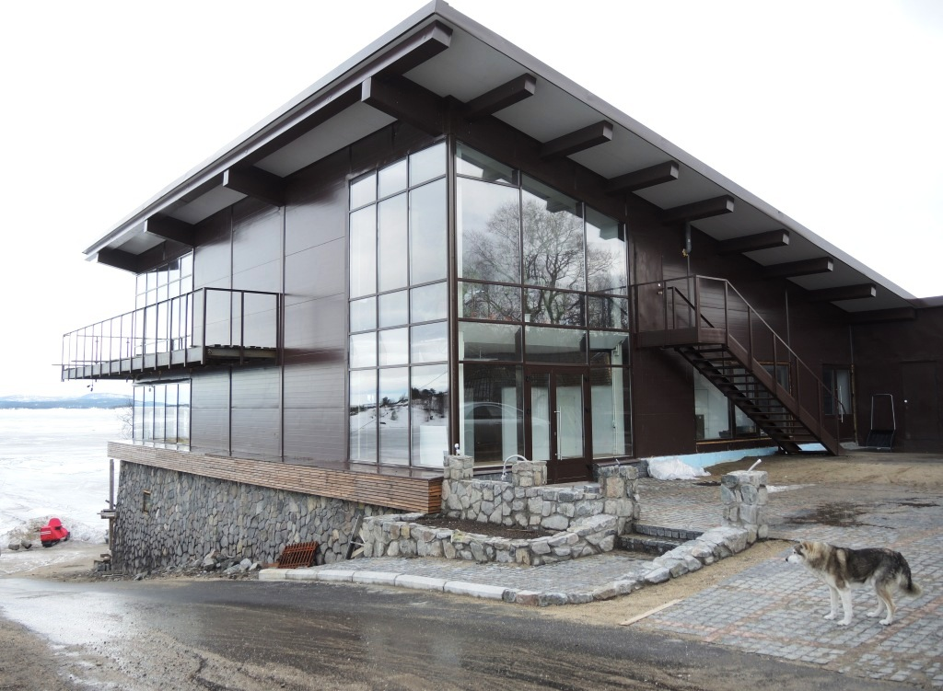
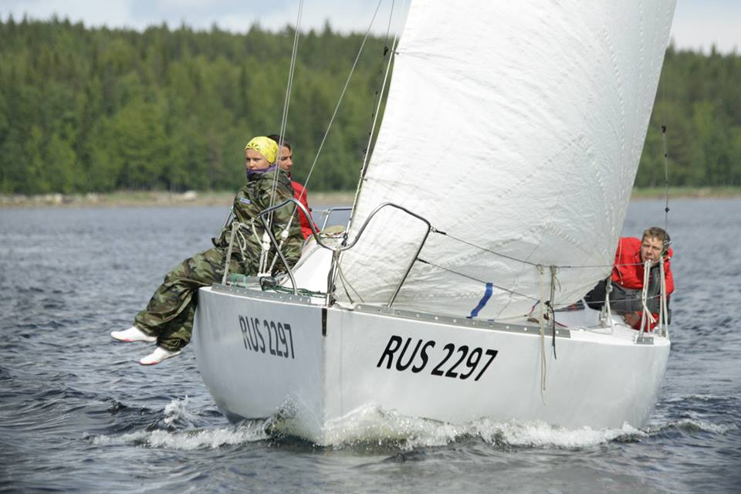
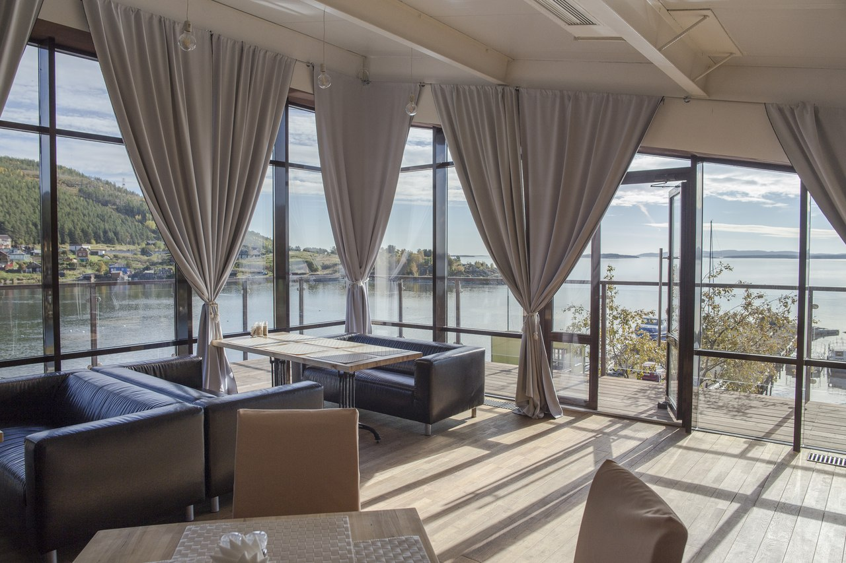
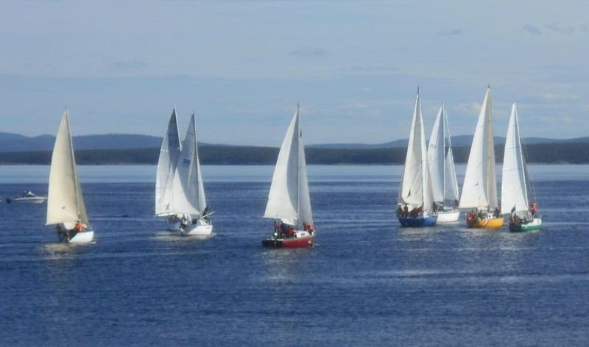
Повышение инвестиционной привлекательности и туризм
2015-2017 годы
2015-2017 годы
12 инвестиционных соглашений
Строительство всесезонного спортивно-туристи-ческого комплекса «Гора Малая Куртяжная»
Строительство гостевого дома
Строительство гостиницы на территории яхт-клуба
Развитие туристической базы «Песчаный Берег»
Строительство Центра возрождения поморских промыслов
Строительство ресторана при Кандалакшском яхт-клубе
Строительство коттеджного поселка на горе Крестовая
Реконструкция здания гостиницы «Сполохи»
Морской туризм
Общий объем инвестиций:
775 млн. руб.
3

Slide 4
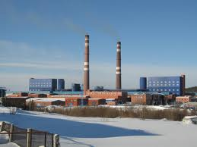
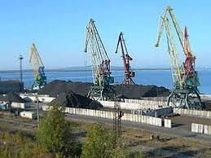
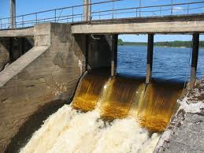
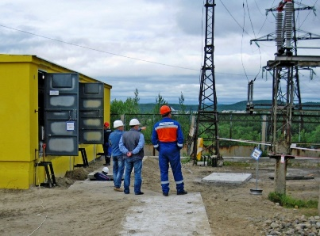
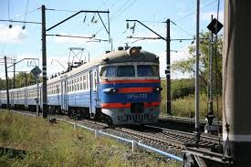
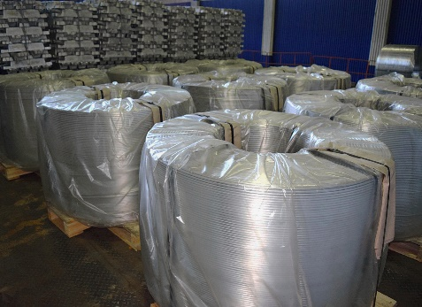
Инвестиционная деятельность
Объединенная компания РУСАЛ КАЗ
Каскад Нивских ГЭС филиала «Кольский» ПАО ТГК-1
Группа предприятий Октябрьской железной дороги ОАО «РЖД»
ООО «Кандалакшский морской торговый порт»
ЮРЭС КУ АО «МОЭСК»
АО «Цветлит»
4

Slide 5
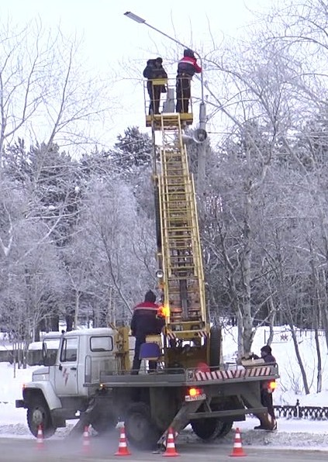
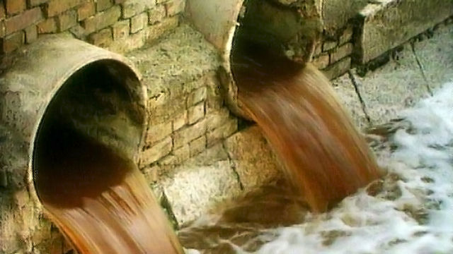
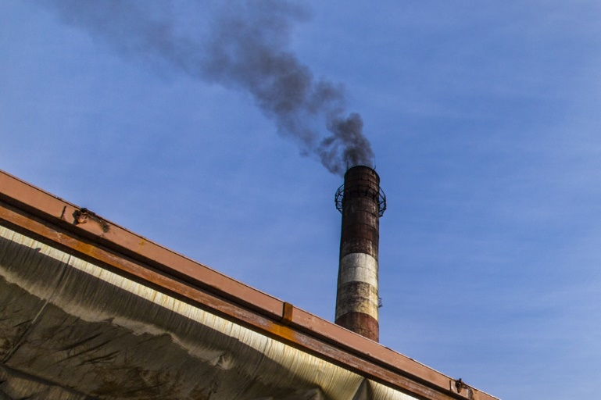
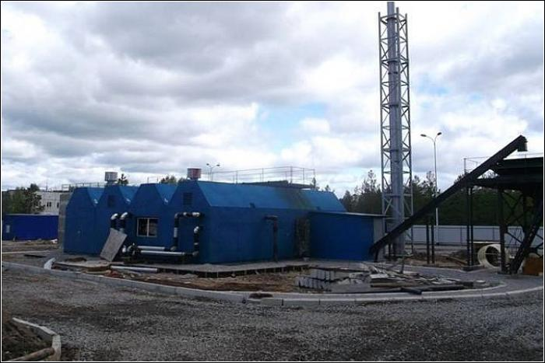
Коммунальный комплекс
2 500 светильников; 30 доп. опор; 100 доп. светильников; 20 км кабеля; Сис-ма автомат. управления наружным освещением | 95 млн. рублей
4

Slide 6
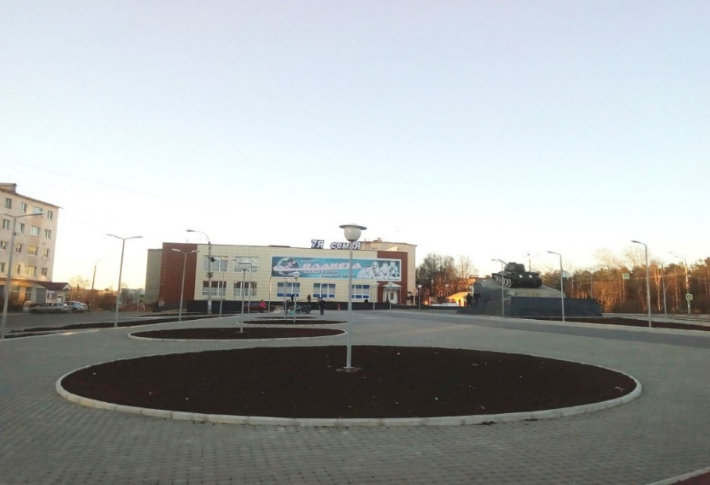
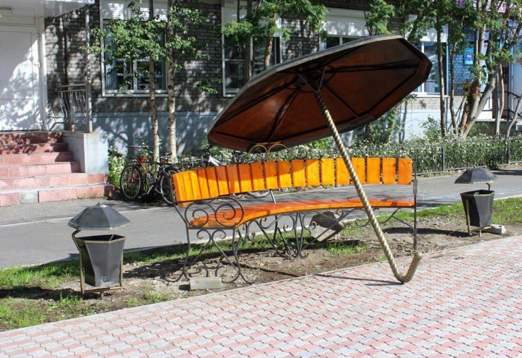
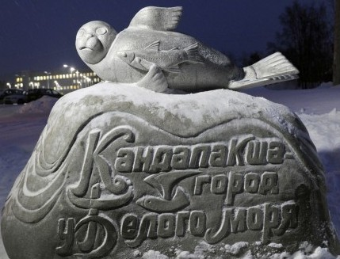
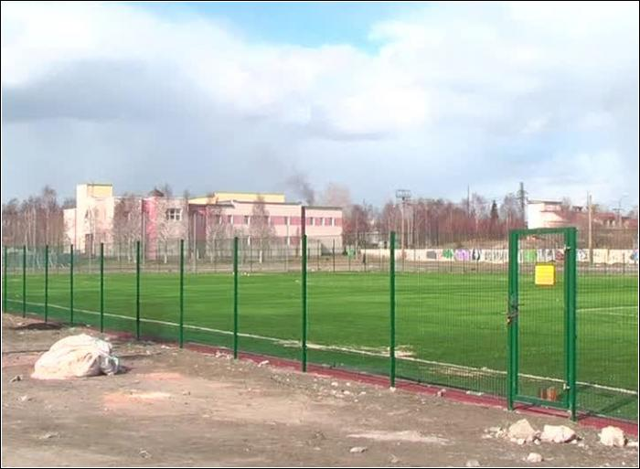
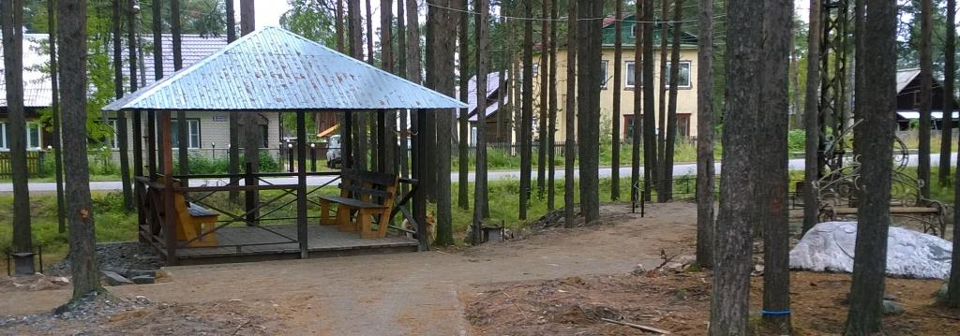
Обеспечение комфортных условий проживания
4

Slide 7
Индивидуальные предприниматели
Поддержка СМП
Предприятия
Виды поддержки СМП
1. Предоставление грантов начинающим предпринимателям
 | 2015 год | 2016 год | 2017 год
Предоставлено грантов – 300 тыс. руб. каждый | 11 | 5 | 0
6

Slide 8
Здравоохранение и социальная поддержка населения
1. Возмещение стоимости проезда в медицинские учреждения
2. Выплаты привлеченным
специалистам-медикам
8

Slide 9
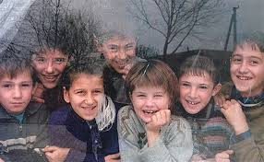
Социальная поддержка населения
Поддержка многодетных и молодых семей
Семьи | Очередь на 01.06.2018 | Предоставлено за 2015-2017 годы | Предоставлено (план) 2018 год
Многодетные (предоставление земельных участков) | 49 | 110 | 1 (10)
Молодые (выплаты на улучшение жилищных условий) | 53 | 69 | (40)
Поддержка детей-сирот
План на 2018 год: 20 квартир
(на 01.06.2018 приобретено 6)
9

Slide 10
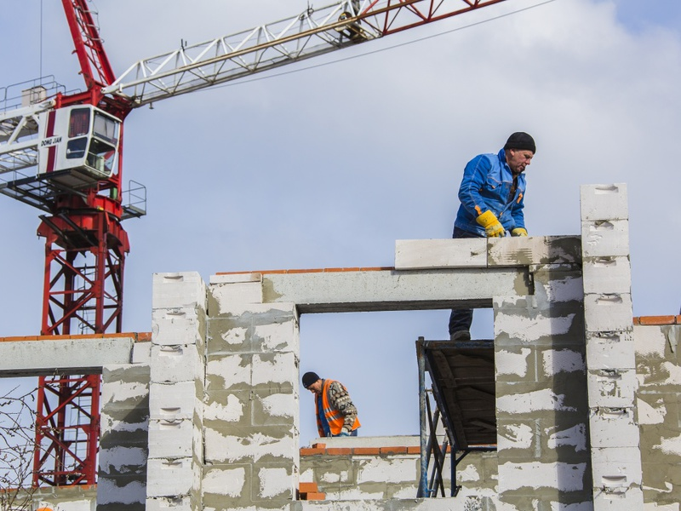
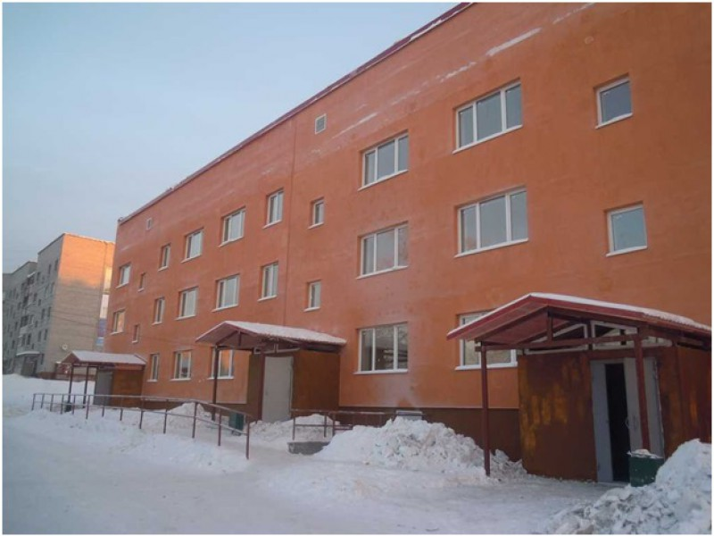
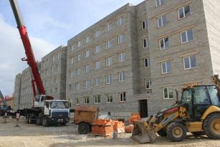
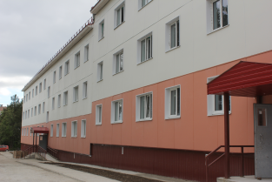
Жилищное строительство
Расселение
г.п. Кандалакша
2016 год
2017 год
336
человек
125
жилых
помещений
305
человек
136
жилых
помещения
Покупка квартир на
вторичном рынке
недвижимости
24 аварийных
дома
ул. Пронина, 30
51 кв.
10

Slide 11
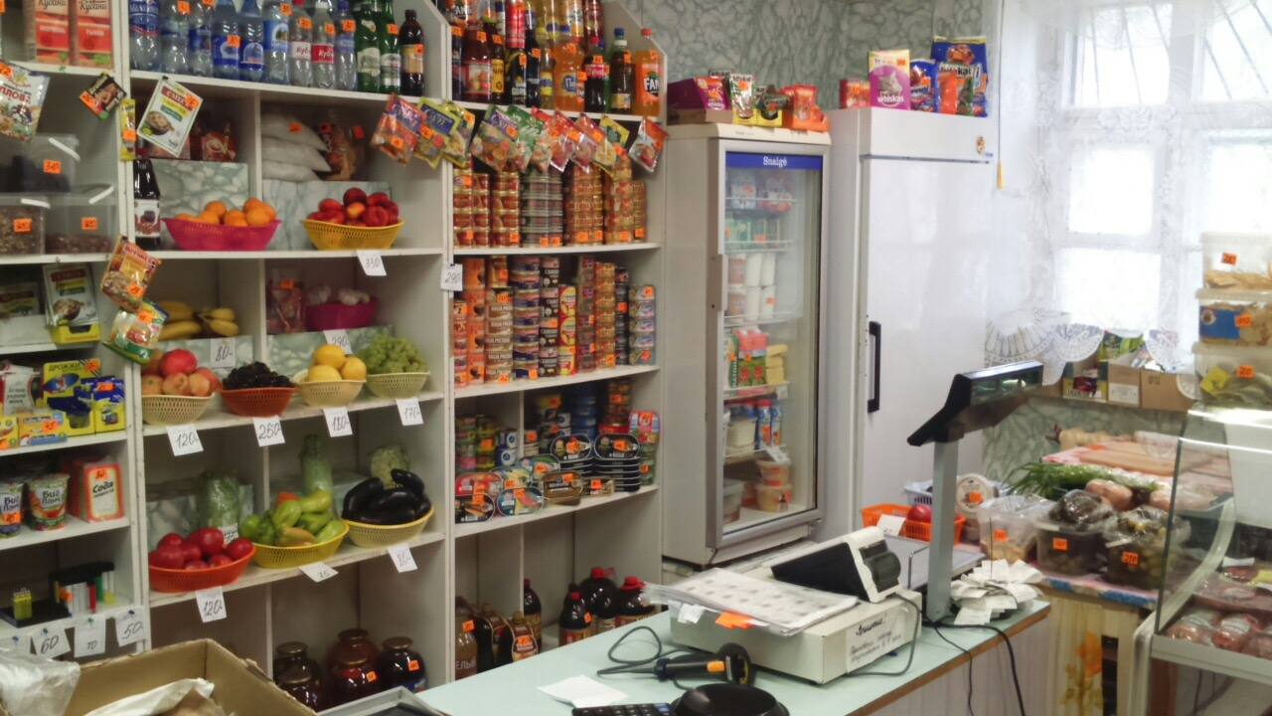
Торговое обслуживание
Норма минимальной обеспеченности – 432 кв. м/1000 чел.
Факт обеспеченности – 977,4 кв. м/1000 чел.
Нет торговых
объектов
г.п.
Кандалакша
г.п.
Зеленоборский
с.п.
Зареченск
Ручьи –
9 чел.
Княжая Губа –
65 чел.
с. Ковда –
20 чел.
Нямозеро –
10 чел.
Пинозеро –
79 чел.
Пояконда –
60 чел.
Риск закрытия
торговых объектов:
н.п. Нивский – 800 чел.
н.п. Лувеньга – 590 чел.
Ст. Ковда –
36 чел.
Колвица –
9 чел.
Жемчужная –
2 чел.
11

Slide 12
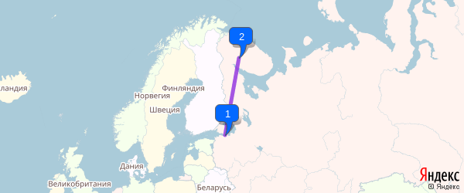
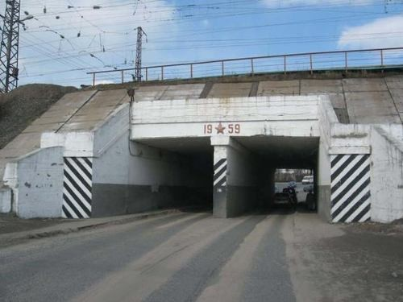
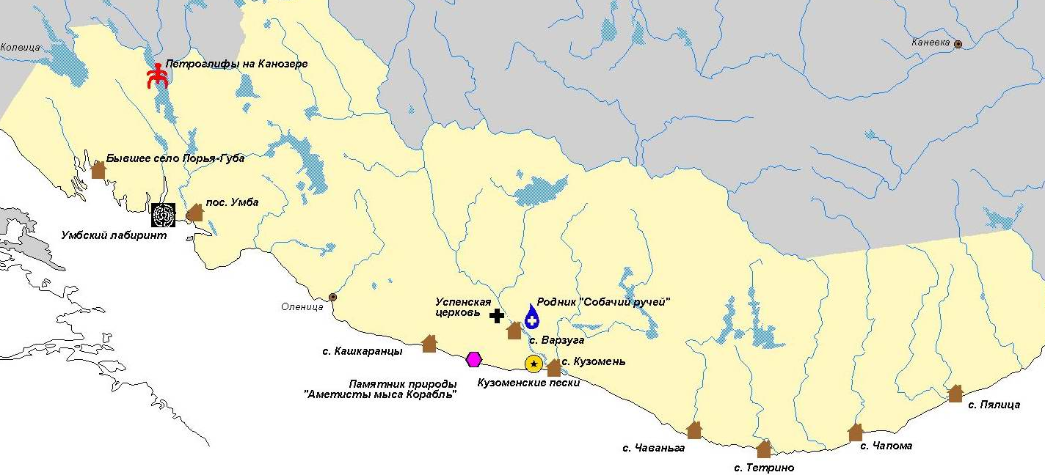
Транспортное обеспечение
ПСД – 20 млн. руб.
> 60 лет
Строительство –
350 млн. руб.
12

Slide 13
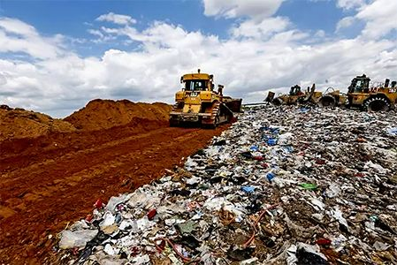
Охрана окружающей среды
3 объекта
накопленного экологического ущерба
решение суда
о ликвидации
разработка ПСД на рекультивацию объектов в г.п. Зеленоборский; с.п. Зареченск
7,281 млн. рублей
13

Slide 14
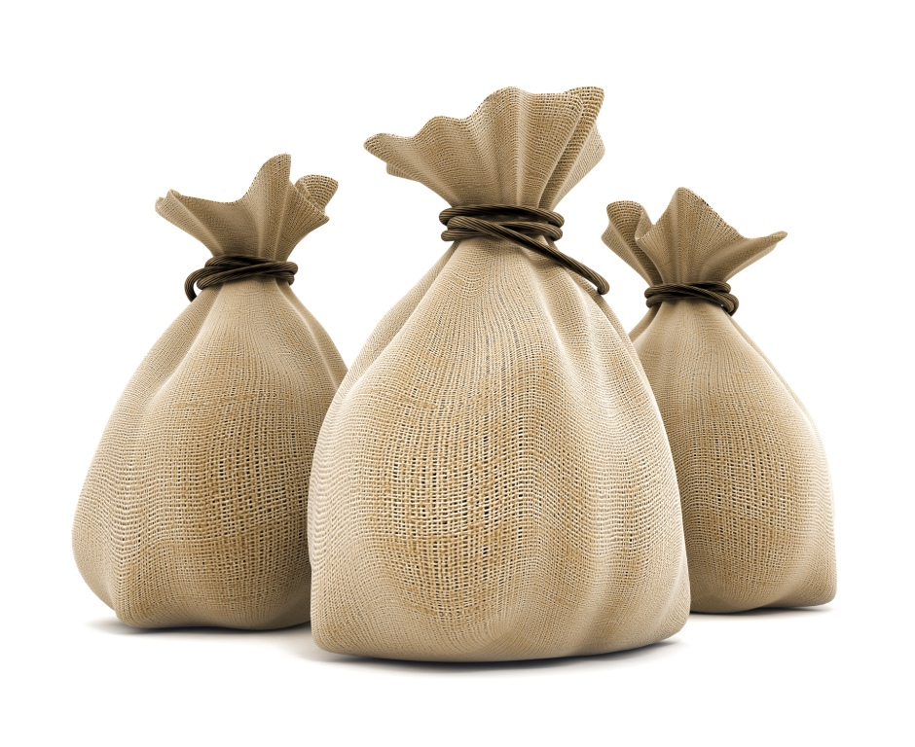
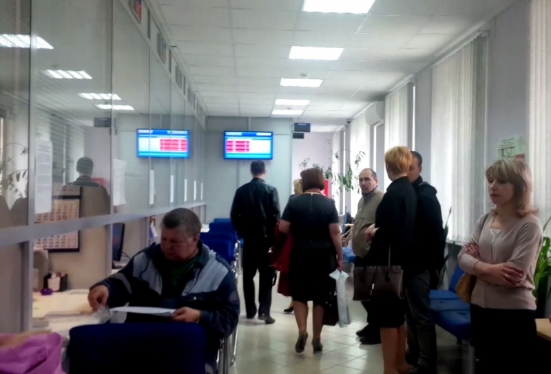
МФЦ
2016 г.:
6 611,0 тыс. руб.
2017 г. (I кв.):
2 137,0 тыс. руб.
гос.пошлина
На 17 услуг >, чем в 2016 г.
Выделено в бюджет района:
2016 год – 2 185,7 тыс. руб.;
2017 год – 2 257,3 тыс. руб.
МФЦ Кандалакшского района – лауреат
20 регионального конкурса
«Лучшие товары и услуги
Мурманской области 2017 года»
(номинация – «Услуги для населения»)
14

Slide 15
Образование
1 млн. руб.
1 млн. руб.
0,3 млн. руб.
0,3 млн. руб.
МБОУ
«СОШ № 2»
МАОУ
«СОШ № 10»
МБОУ
«СОШ № 5»
МБОУ
«СОШ № 11»
Кандалакшский район – участник апробации модели СРП
медаль Российской Федерации
«За особые успехи в учении»
2016 год – 5 учеников 11-х классов
2017 год – 17 учеников 11-х классов
Пилотные площадки
5 выпускников –
Почетный знак управления образования
«Серебряная звезда»
МДОУ № 62 Центр игровой поддержки ребенка
МДОУ № 63 Центр помощи и поддержки детям с ОВЗ
2016 - 2017 годы – 5 учеников
15

Slide 16
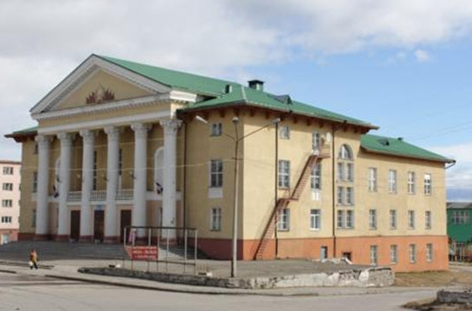
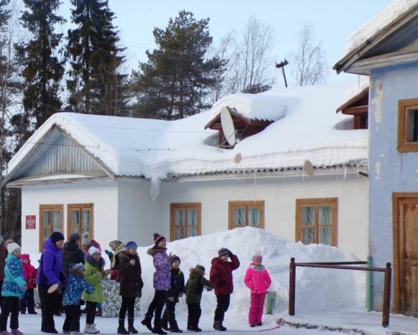
Культура
100%
2016 год
ДК «Металлург» г.п.Кандалакша
Кап.ремонт зрительного зала; Тех. оснащение зрительного зала | 7 774,6 тыс. руб.
2017 год
ДК «Металлург» г.п. Кандалакша | МБУК Зеленоборского ЦДК
1,664 млн. руб. | 2,840 млн. руб.
15

Slide 17
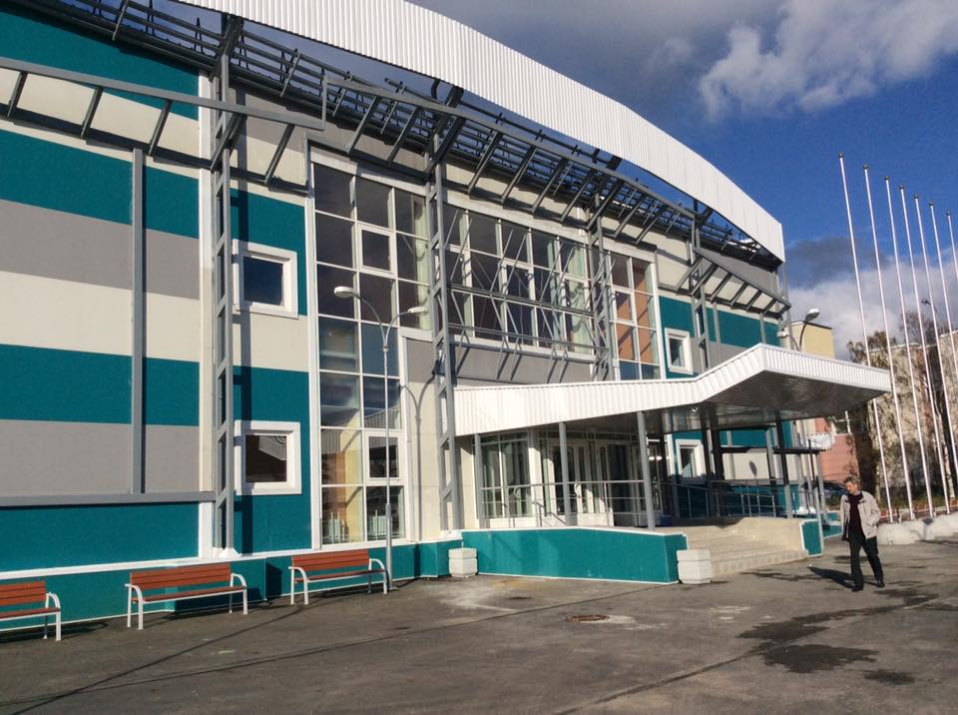
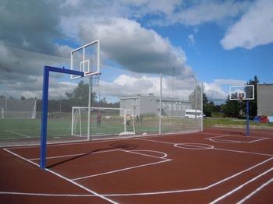
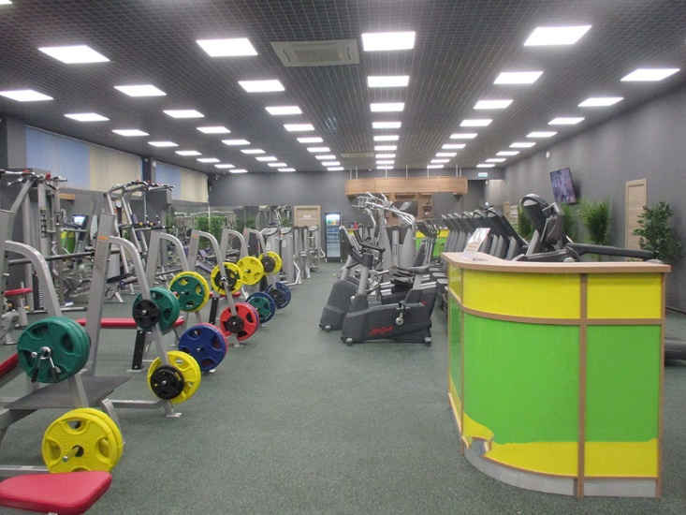
Развитие физической культуры и спорта
МАУ «Дворец спорта»
2015 - 2017 гг.
+ 22,15%
МАУ ДО «ДЮСШ»
МАУ ДО «СДЮСШОР»
Спортивные федерации
15

Slide 18
Основные задачи на 2018 год и последующие периоды:
- разработка Стратегии социально-экономического развития
муниципального образования Кандалакшский район;
ликвидация накопленного экологического ущерба
на подведомственных территориях;
строительство физкультурно-оздоровительного комплекса
в районе ул. Спекова г.п. Кандалакша;
строительство малоэтажных жилых домов в поселениях района;
- содействие ГОБУЗ «Кандалакшская ЦРБ» в организации
химиотерапевтического лечения онкологических больных
на базе дневного стационара; в решении вопроса строительства нового
поликлинического отделения
строительство мостового автомобильного путепровода через железную
дорогу в г. Кандалакше (виадук) с устройством транспортных развязок;
реконструкция школьного стадиона в п.г.т. Зеленоборский;
капитальный ремонт зданий общеобразовательных школ №№ 2; 19;
строительство школы № 1 в г. Кандалакша.
16

Slide 19
14 июня 2018 года
г. Мурманск
Благодарю за внимание!
Глава муниципального образования Кандалакшский район
Павлов
Михаил Сергеевич

